Slide 1
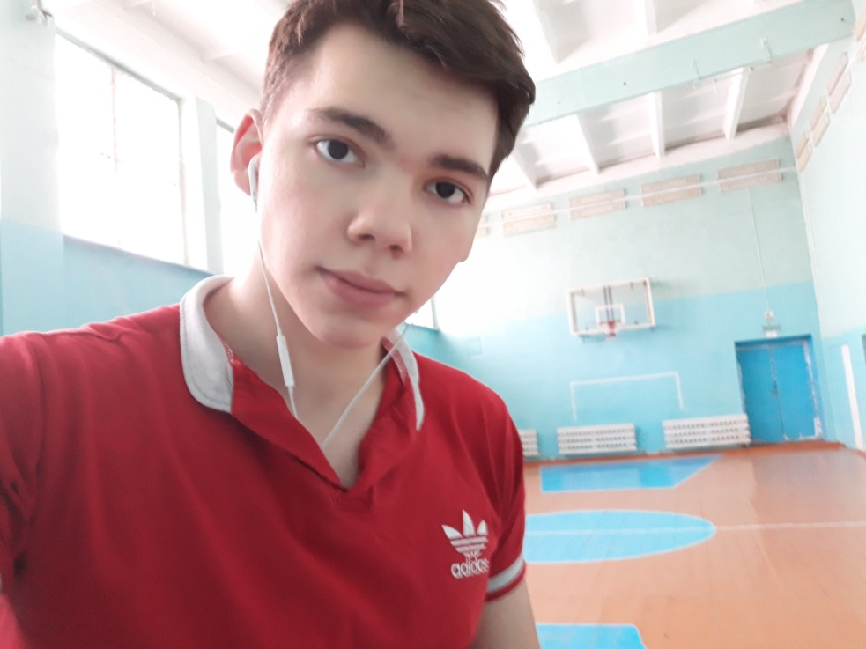
Портфолио «Я - ЛИДЕР»
Зиновьев Руслан Эдуардович
обучающийся 9 «А» класса
МКОУ «Макушинская средняя
общеобразовательная школа» № 2

Slide 2
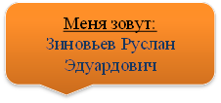
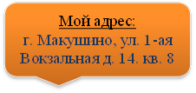
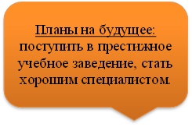
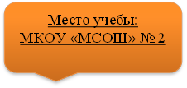
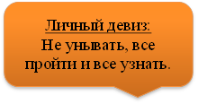
Немного о себе…

Slide 3
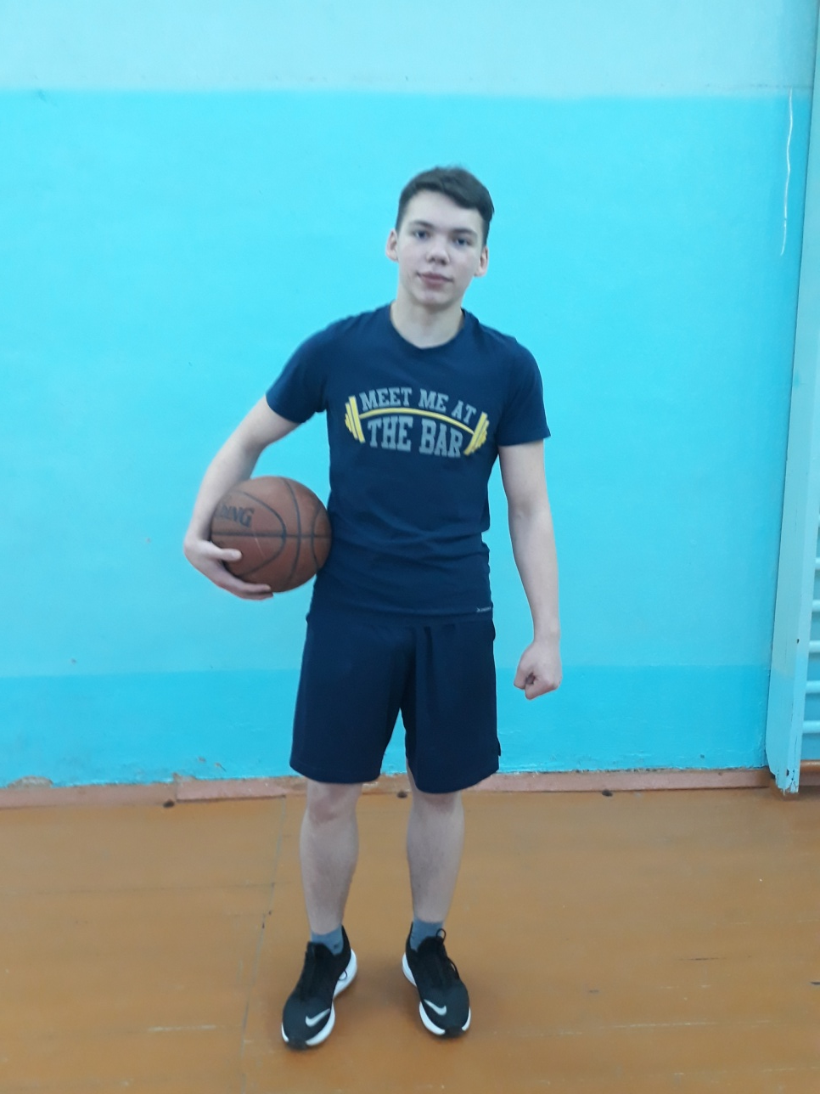
Хочу представиться друзья,
Зиновьев Руслан я.
В девятом классе я учусь,
На позитиве я живу,

Slide 4
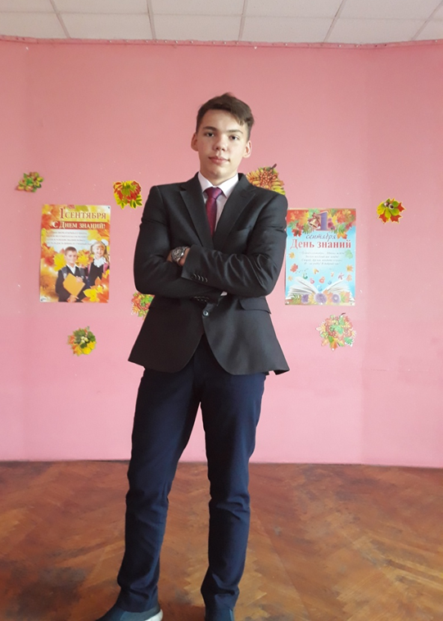
Кто я такой? Живу для чего? Что для меня интересней всего? Какую позицию я занимаю? Что для этого предпринимаю?
- Я успешный ученик.
- Всегда готов прийти на помощь.
- Не ищу простых путей к достижению своей цели.
- Добрый и отзывчивый.
- Ко всему подхожу серьёзно и ответственно.
- Я человек с активной жизненной позицией.
- Участник социальных проектов.
- Я трудолюбивый, развиваю
свои способности, участвую
в олимпиадах и конкурсах, спортивных
соревнованиях различного уровня.

Slide 5
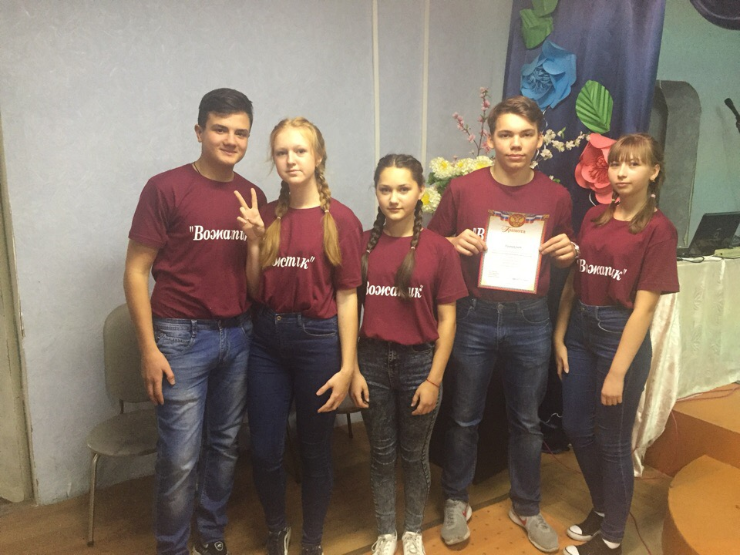
Мне нравится быть в центре всех
начинаний,
Участвовать в конкурсах,
школьных делах.
Планировать путь достижения целей.
Себя только с хорошей стороны показать!

Slide 6
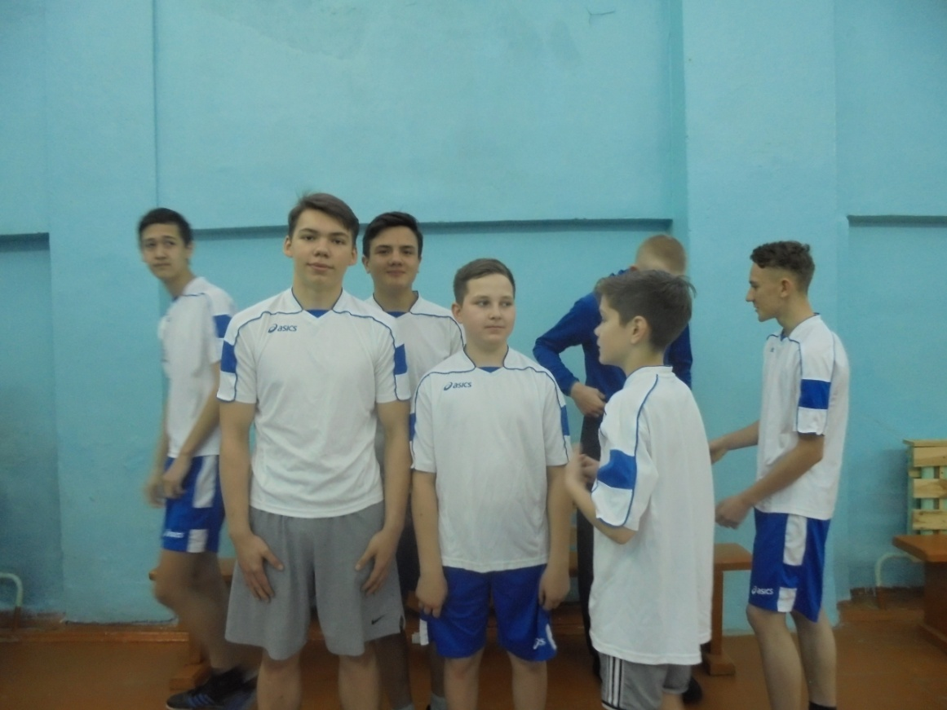
Моё лидерское кредо:
Быть спортивным –
сейчас модно!

Slide 7
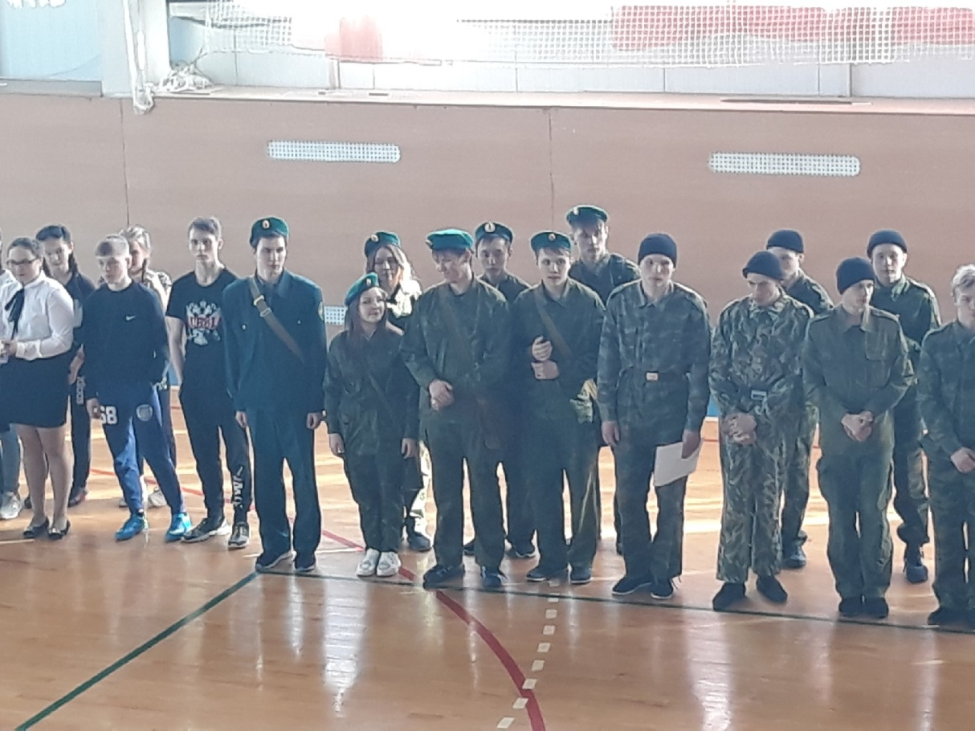
Я общительный ужасно,
Впрочем это видно сразу.
И артист я хоть куда,
Выступаю я всегда.
Песни петь, стихи читать,
Я могу, друзья, на 5.
В классе это все на мне
И стараюсь я вдвойне.

Slide 8
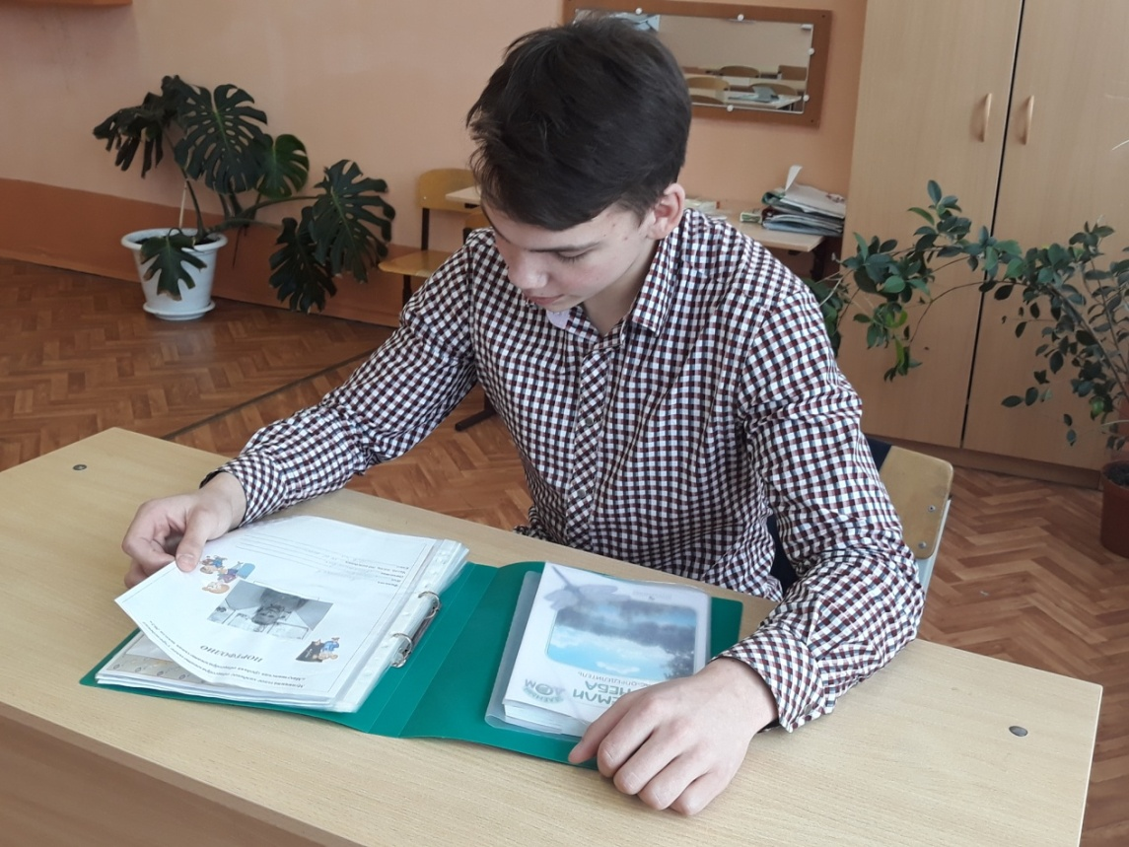
Из учебных дисциплин Я люблю предмет один. И скажу вам не тая Это Биология.
Математику и русский
Тоже знаю я искусно.
И вообще, любой
предмет
Мне учить, проблемы
нет!

Slide 9
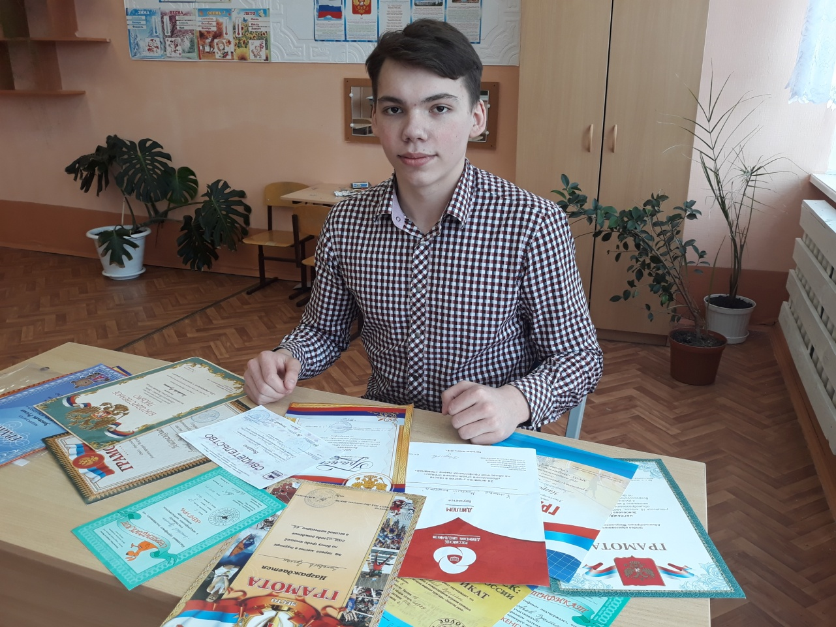
Я участвую активно в разных конкурсах, друзья. Сертификаты и дипломы покажу сейчас вам я.

Slide 10
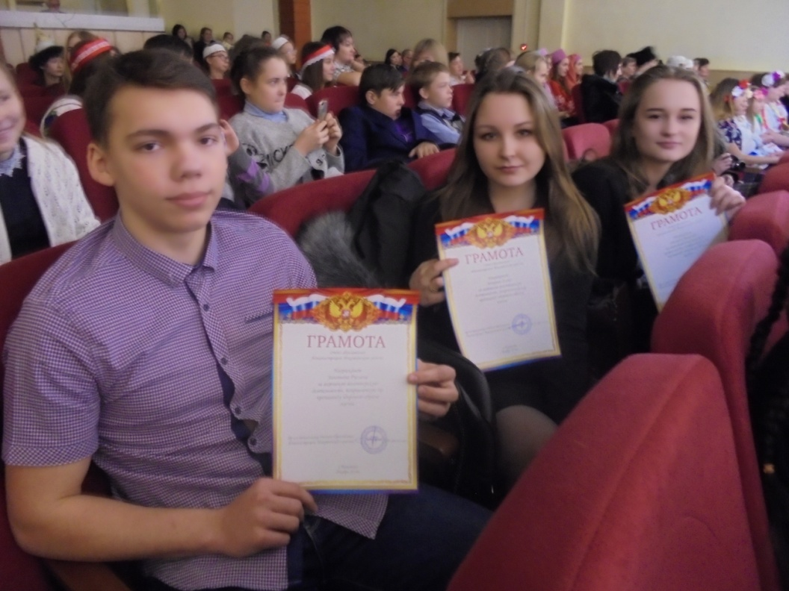
Участвую в акциях и семинарах,
Читаю стихи, рисую, пою.
Я – Президент Республики Ювента!
Пропаганду здорового образа жизни веду.

Slide 11
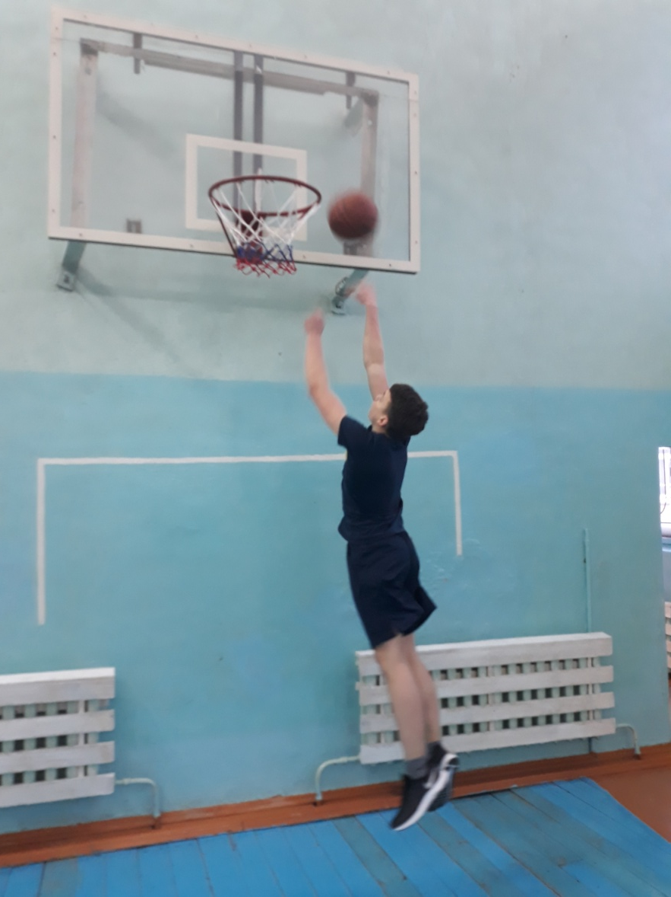
Если здоровым быть хочешь и сильным. Спортом займись благородным и стильным.
Все мы с детства со спортом дружны. Все заниматься спортом должны.

Slide 12
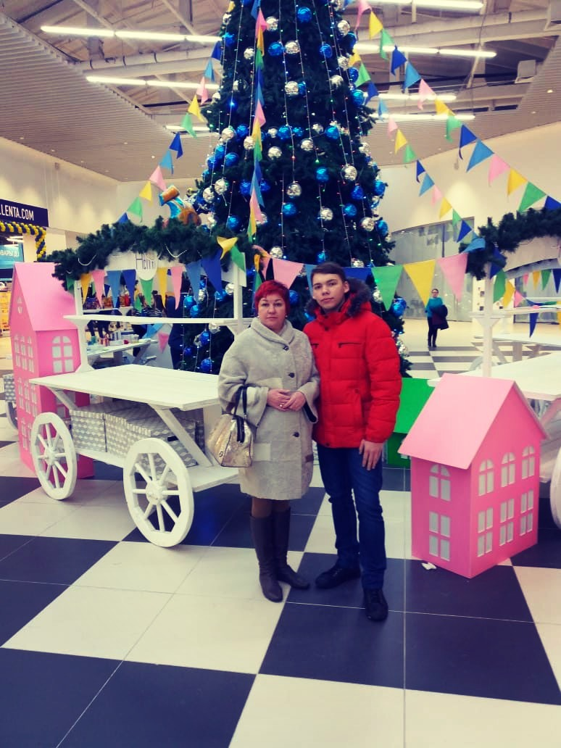
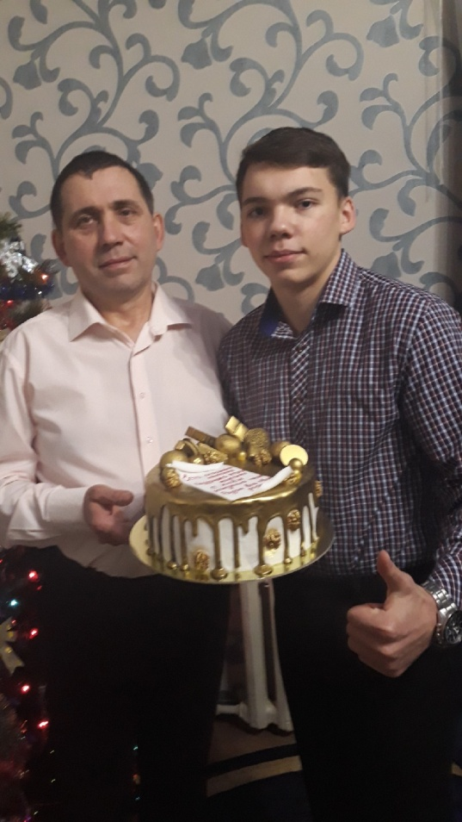
Что для меня важнее всего сейчас? Моя семья, мой дом, мои родители, моя школа в которой я учусь.
Учителя, которыми горжусь. Мои друзья, которые всегда рядом и поддерживают меня в любой момент.

Slide 13
Но моё будущие в моих руках..
Это я знаю точно, потому что
Я люблю учиться и много читать,
Я целеустремленный и любознательный
Я инициативный и креативный.
И мои мечты обязательно сбудутся!

